Slide 1
SM4
מאת הגבר.

Slide 2
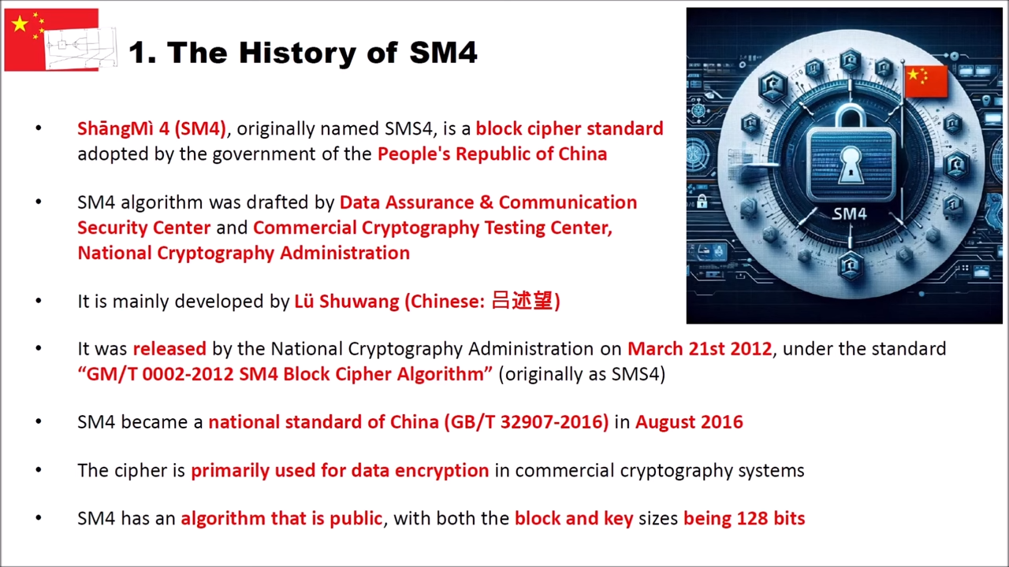

Slide 3
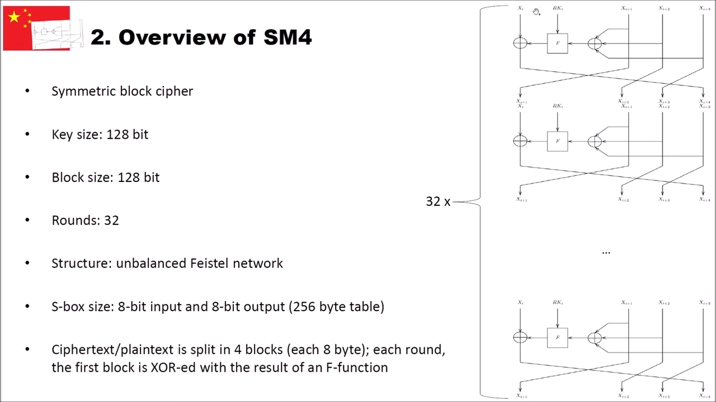

Slide 4
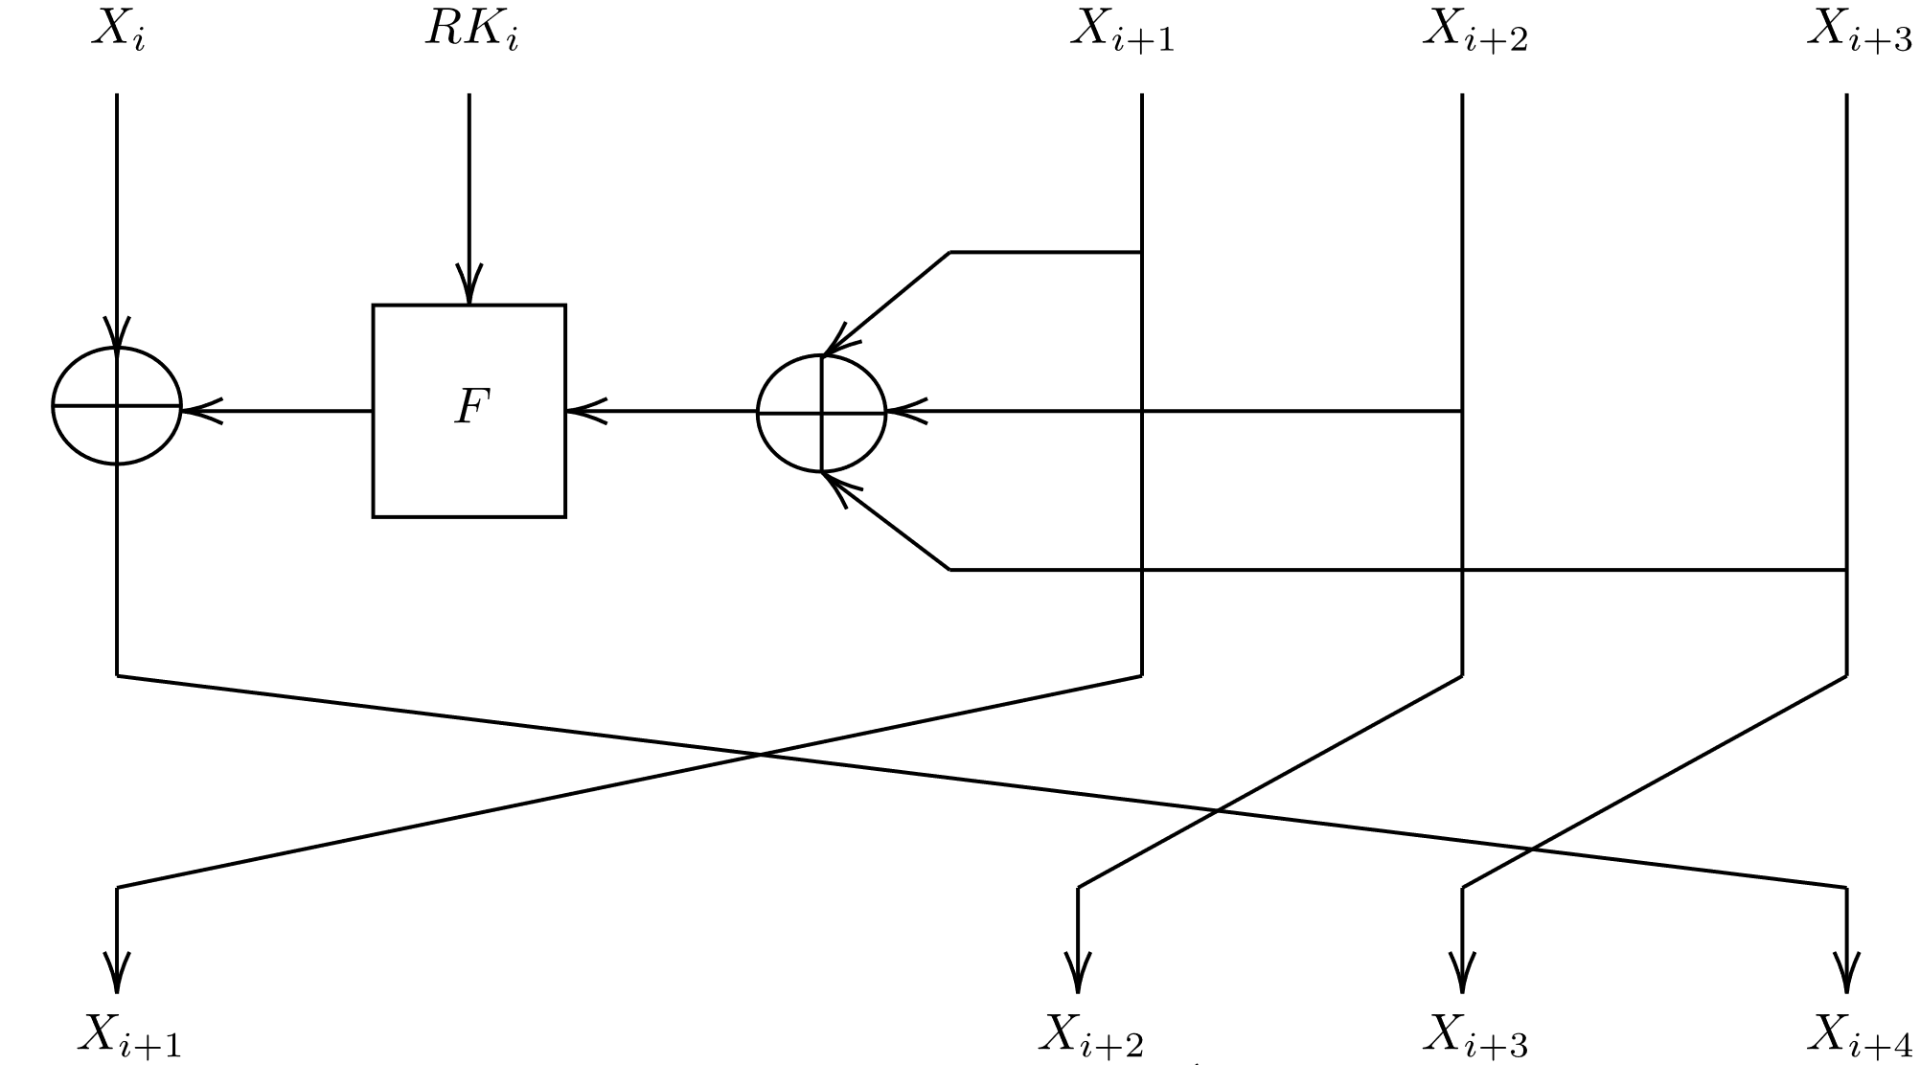
Round

Slide 5
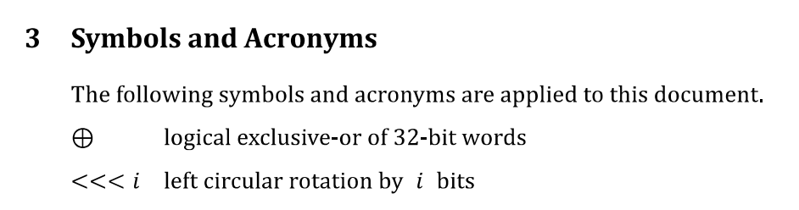

Slide 6
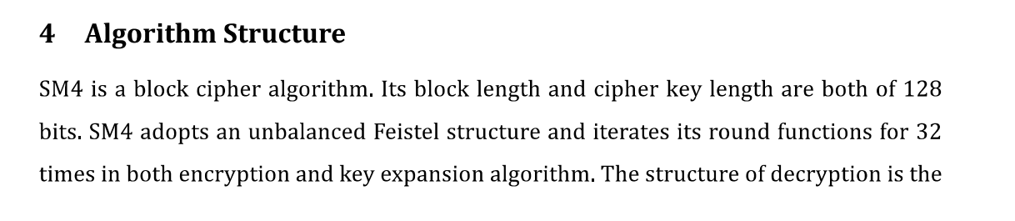
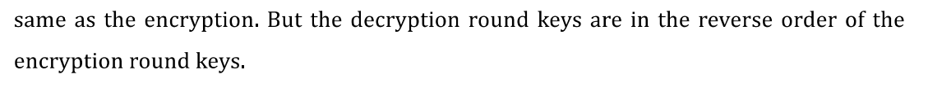

Slide 7
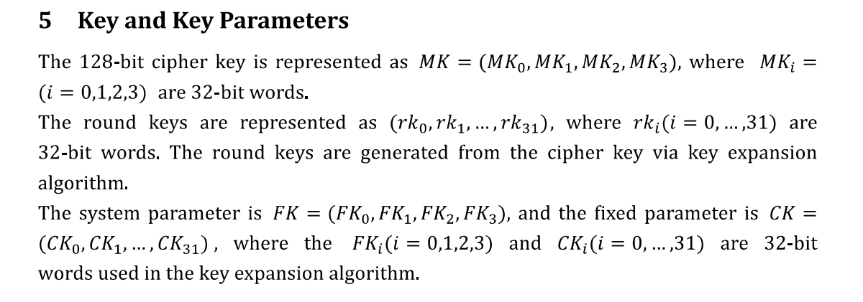

Slide 8
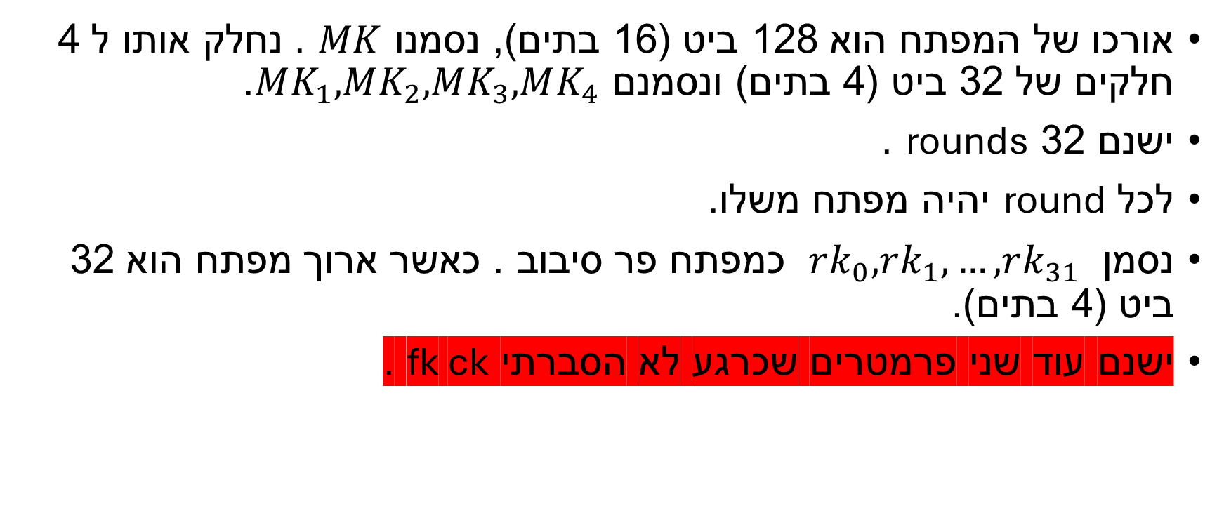
אורכו של המפתח הוא 128 ביט (16 בתים), נסמנו $MK$ . נחלק אותו ל 4 חלקים של 32 ביט (4 בתים) ונסמנם $MK_{1},MK_{2},MK_{3},MK_{4}$.
ישנם 32 rounds .
לכל round יהיה מפתח משלו.
נסמן $rk_{0},rk_{1},…,rk_{31}$ כמפתח פר סיבוב . כאשר ארוך מפתח הוא 32 ביט (4 בתים).
ישנם עוד שני פרמטרים שכרגע לא הסברתי fk ck .

Slide 9
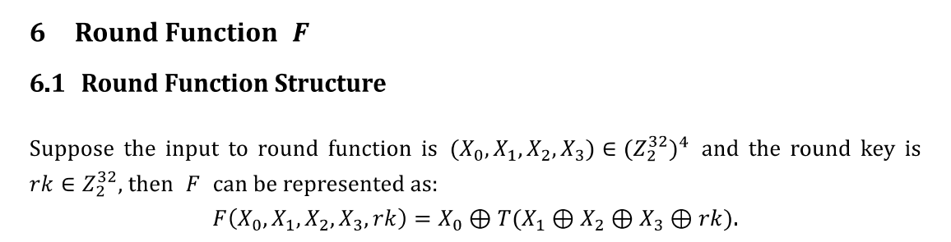
נגדיר את F להיות

Slide 10
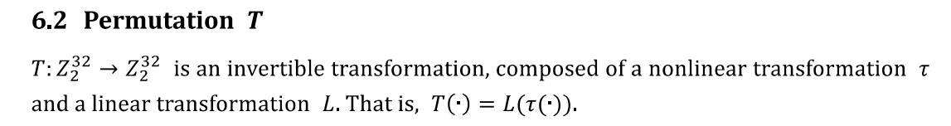
נגדיר את T להיות:

Slide 11
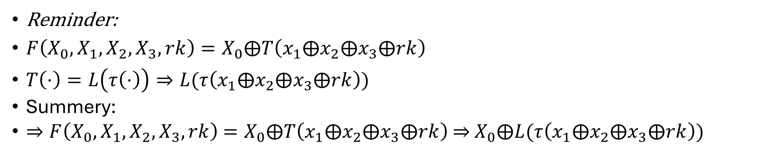
סיכום ביניים
Reminder:
$F\left(X_{0},X_{1},X_{2},X_{3},rk\right)=X_{0}⨁T\left(x_{1}⨁x_{2}⨁x_{3}⨁rk\right)$
$T\left(⋅\right)=L\left(τ\left(⋅\right)\right)⇒L(τ\left(x_{1}⨁x_{2}⨁x_{3}⨁rk\right))$
Summery:
$⇒F\left(X_{0},X_{1},X_{2},X_{3},rk\right)$ $=X_{0}⨁T\left(x_{1}⨁x_{2}⨁x_{3}⨁rk\right)$ $⇒$ $X_{0}⨁L(τ\left(x_{1}⨁x_{2}⨁x_{3}⨁rk\right))$

Slide 12
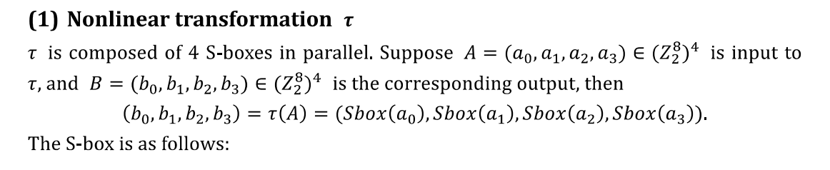

Slide 13
